Slide 1
Новые технологии в образовании: что популярно сейчас, и что ждет нас в будущем
ГБУ ДПО ЦНППМ
РМЦ ДОД КБР, 2023

Slide 2
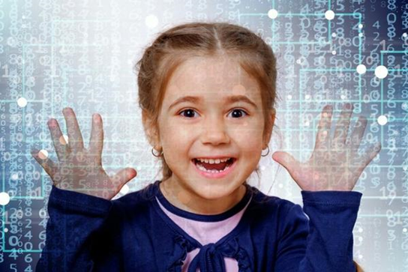
Новые инновационные методы обучения
Новые технологии в образовании продолжают изменять обучающую среду в России. Учитывая быстрый темп развития цифровых технологий, школы и университеты должны быть готовы к использованию новых инновационных методов обучения. Эксперты предсказывают, что наибольшее внимание будет уделено применению новейших технологий для улучшения процесса образования. При этом важно сочетание традиционных методик с новыми инструментами.

Slide 3
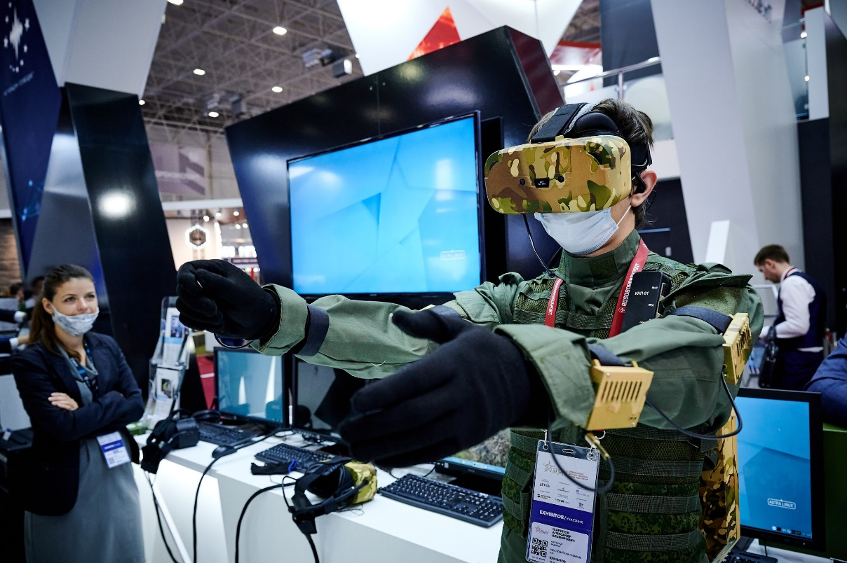
Новые технологии в образовании: какие есть уже сейчас?
Виртуальная реальность
  Виртуальная реальность — это технология, которая становится все более популярной в образовании. Она позволяет создавать окружения, в которых студенты могут учиться и пробовать свои навыки, не покидая класс.
Виртуальная реальность играет все более важную роль в образовании, предоставляя новые возможности для обучения и обеспечивая более глубокое понимание учебного материала.

Slide 4
Примеры использования VR-технологий в образовании
Заочное путешествие по музею или лаборатории;
Создание ситуационных моделей;
Обучение науке, технологии, инженерии и математике (STEM).
(Щелкните стрелку в режиме слайд-шоу)
Notes:
В режиме слайд-шоу щелкните стрелку, чтобы войти в центр начала работы с PowerPoint.

Slide 5
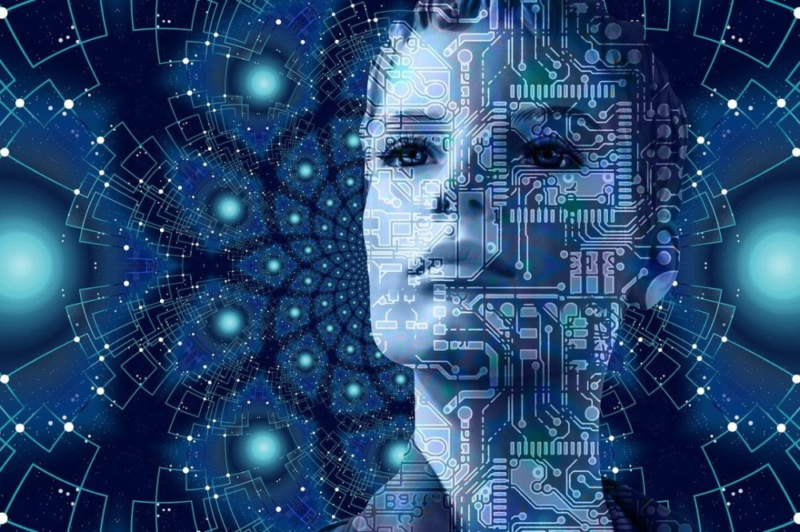
Искусственный интеллект
Может помочь учителям персонализировать обучение, определяя индивидуальные потребности каждого обучающегося

Slide 6
Примеры
Адаптивные образовательные технологии;
Автоматизация процесса проверки заданий и тестов.

Slide 7

Он-лайн
Мобильные приложения
Смарт-доски

Slide 8
Что нового в образовании: от детского сада до курсов повышения квалификации
Детское образование;
Дополнительное профессиональное образование;
Гибридное обучение;
Дуальное обучение;
Педагогика микростепеней;
Обучение у инфлюенсеров;
Педагогика автономии;

Slide 9
Дополнительное профессиональное образование
Новые технологии в образовании предоставляют возможность взрослым людям получать квалификацию в соответствующих областях, что позволит им лучше ориентироваться на рынке труда и постигать новые знания и навыки, необходимые в их профессиональной работе.

Slide 10
Гибридное обучение
Комбинация традиционного присутственного обучения и онлайн-обучения.
Обучающиеся делятся на две группы: те, которые вынуждены или предпочитают учиться дистанционно, и те, которые остаются в классе.
Сочетание присутственного и онлайн-образования увеличивает гибкость в обучении и учитывает различные стили обучения и потребности .

Slide 11
Дуальное обучение
Инновационный метод обучения, который предоставляет учащимся возможность получить высокое качество образования на практике

Slide 12
Педагогика микростепеней
Новый метод обучения, который связывает между собой технологические инструменты, педагогические методы и технологии обучения. Он позволяет разбить колоссальные знания на ядро интуитивно понятных знаний и упражнений, что повышает эффективность обучения.

Slide 13
Обучение у инфлюенсеров
Изучение знаний у известных и авторитетных инфлюенсеров (блогеров)

Slide 14
Педагогика автономии
Это метод, основанный на самостоятельности обучения и формировании у учеников навыков самоорганизации и самостоятельности в учении

Slide 15

Образование с заботой о психологическом благополучии

Slide 16

Какие интерактивные технологии пригодятся школе в 2024 году?
искусственный интеллект;
виртуальная реальность;
дополненная реальность;
облачные технологии;
интерактивные доски;
устройства сенсорного ввода;
интерактивные учебники;
онлайн-курсы и платформы

Slide 17
Каким будет цифровое образование?
???

Slide 18
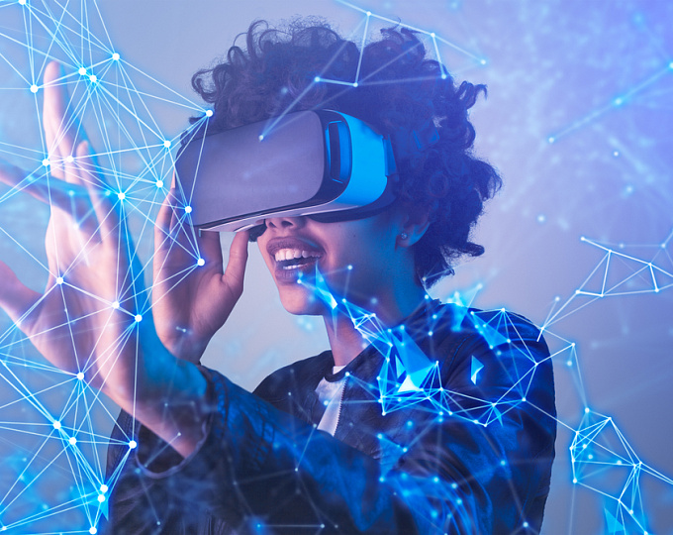
Иммерсивный учебный план
Иммерсивное обучение – это метод, использующий искусственную или смоделированную среду, благодаря которой учащиеся могут полностью погрузиться в процесс обучения. В настоящее время имеются в виду именно цифровые или виртуальные среды.
Стоит также разобраться и с понятием «иммерсивность». По сути, это «погружение в действие» – свойство среды вовлекать субъекта в принятую систему отношений. В технической среде фигурирует понятие «эффект присутствия» – комплекс ощущений человека, находящегося в искусственно созданном трехмерном мире.

Slide 19
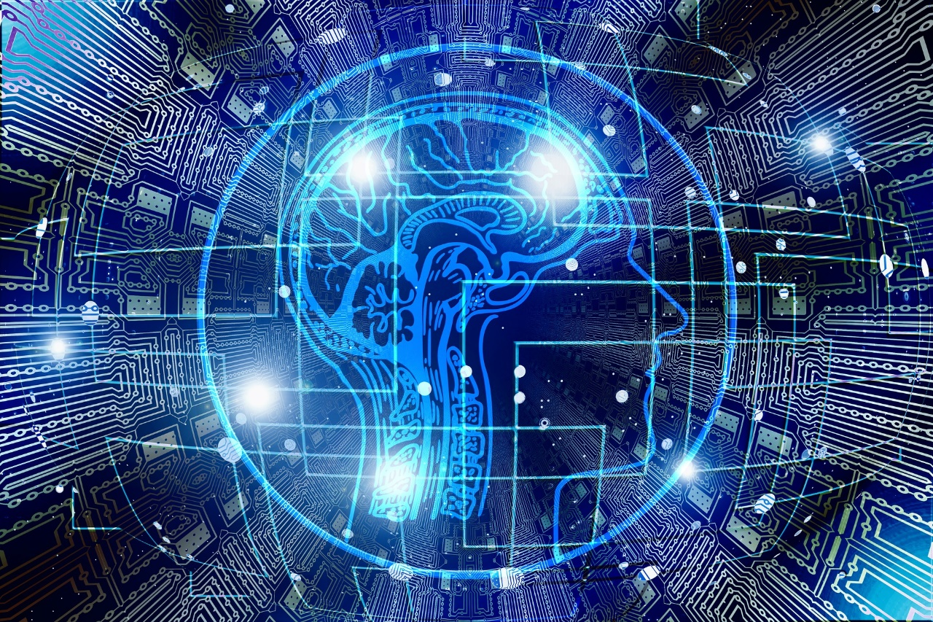
Каким будет цифровое образование?

